Slide 1

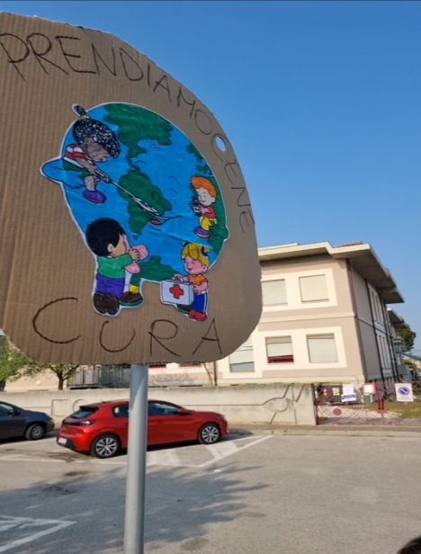


Slide 2
ARTICOLO PER IL FRIDAY’S FOR FUTURE 5° B
Venerdì 24 settembre 2021 è stato un giorno speciale “friday’s for future”: abbiamo manifestato per l’ambiente.
Tutta la scuola è uscita alle ore 9:30, noi classi quinte eravamo davanti, dietro le terze, le seconde e infine le quarte.
All’inizio siamo andati a salutare gli alunni della scuola secondaria superiore con la musica a tutto volume e cantando, abbiamo fatto il giro del giardino.
Poi siamo passati davanti all’asilo Aquilone e siamo andati davanti alla segreteria: i dipendenti ci hanno salutati e detto
“ Bravi”, poi siamo andati davanti all’asilo Pio X.

Slide 3
Infine siamo andati in piazza davanti al municipio per leggere i nostri slogan:
classi quinte “ Non c’è acqua da perdere”
classi quarte “ Green non è solo un colore”
classi terze “ Il pianeta non ti aspetta, ricicla e fallo in fretta”,
classi seconde “ Non si è mai troppo piccoli per fare la differenza”
classi prime “Aiutiamo l’ambiente”.

Slide 4
Le classi prime sono rimaste nel giardino della scuola Zanon e hanno fatto il giro di tutta la scuola attaccando alle pareti i cartelloni realizzati da tutte le classi.
Le classi della Giulio Zanon hanno voluto trasmettere un messaggio importante alle persone incontrate per strada che riguarda l’inquinamento:
lo scioglimento dei ghiacciai e l’estinzione degli orsi polari,
il riscaldamento globale per colpa delle fabbriche,
l’innalzamento dei mari e l’allagamento delle città e delle isole.
Abbiamo manifestato e abbiamo voluto dire che:
bisogna riciclare, bisogna usare vento, sole e acqua per produrre energia elettrica,è necessario fare la raccolta differenziata,
non si deve sprecare cibo.

Slide 5
Speriamo che il messaggio sia stato ricevuto da tutti quelli che hanno visto e che ci hanno ascoltato.
Noi come scuola ci siamo impegnati a far capire alla gente quanto importante sia il nostro pianeta.
Volevamo trasmettere le nostre riflessioni ai cittadini: non dobbiamo sprecare tempo, infatti il nostro slogan era
“ Non c’è acqua da perdere”
Speriamo che le persone abbiano percepito il nostro messaggio, con questa manifestazione volevamo dire che…
SE DISTRUGGIAMO IL NOSTRO PIANETA NON NE ABBIAMO UNO DI RISERVA.

Slide 6
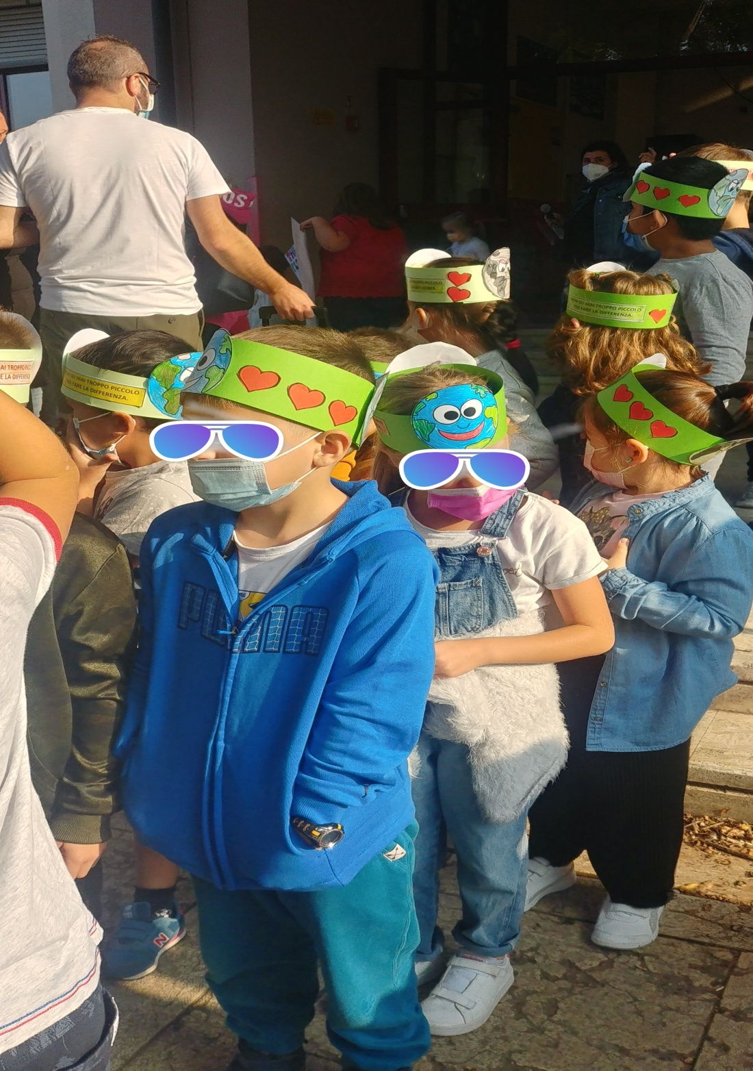
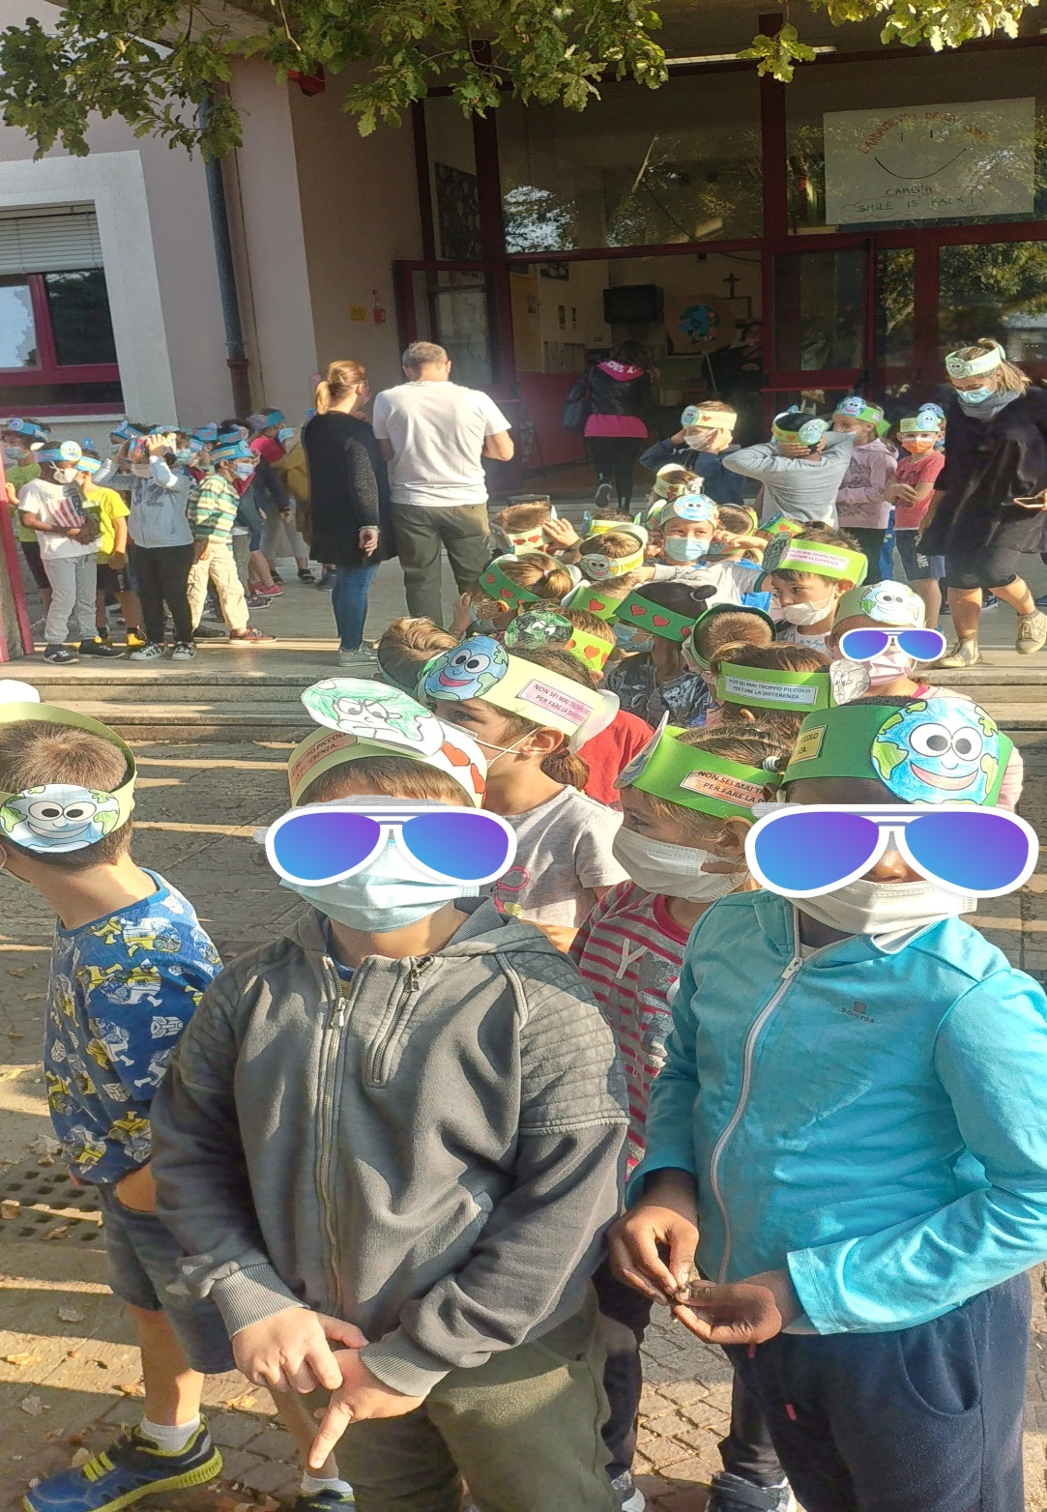

Slide 7
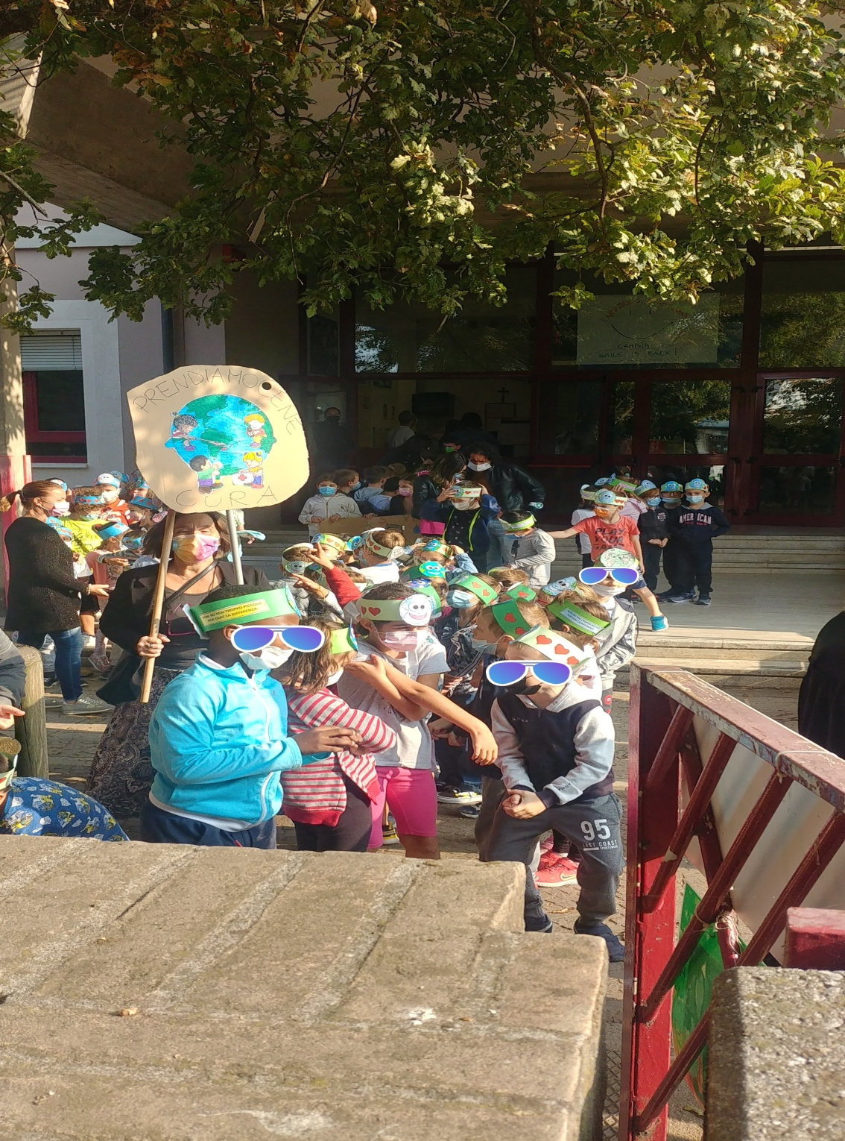
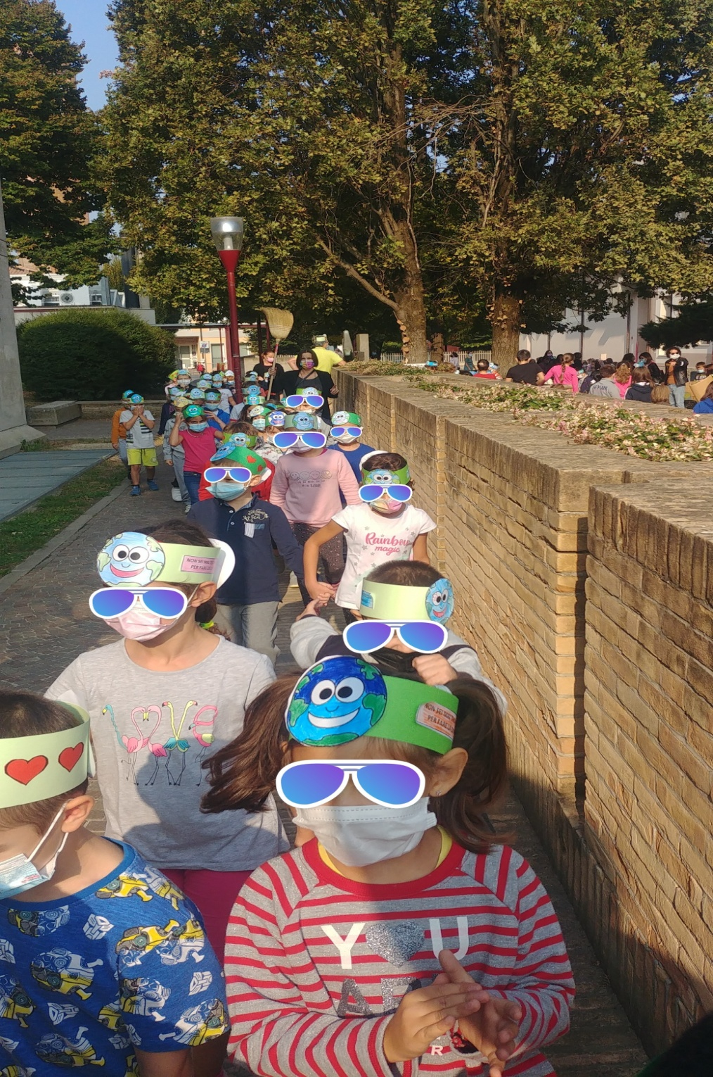

Slide 8
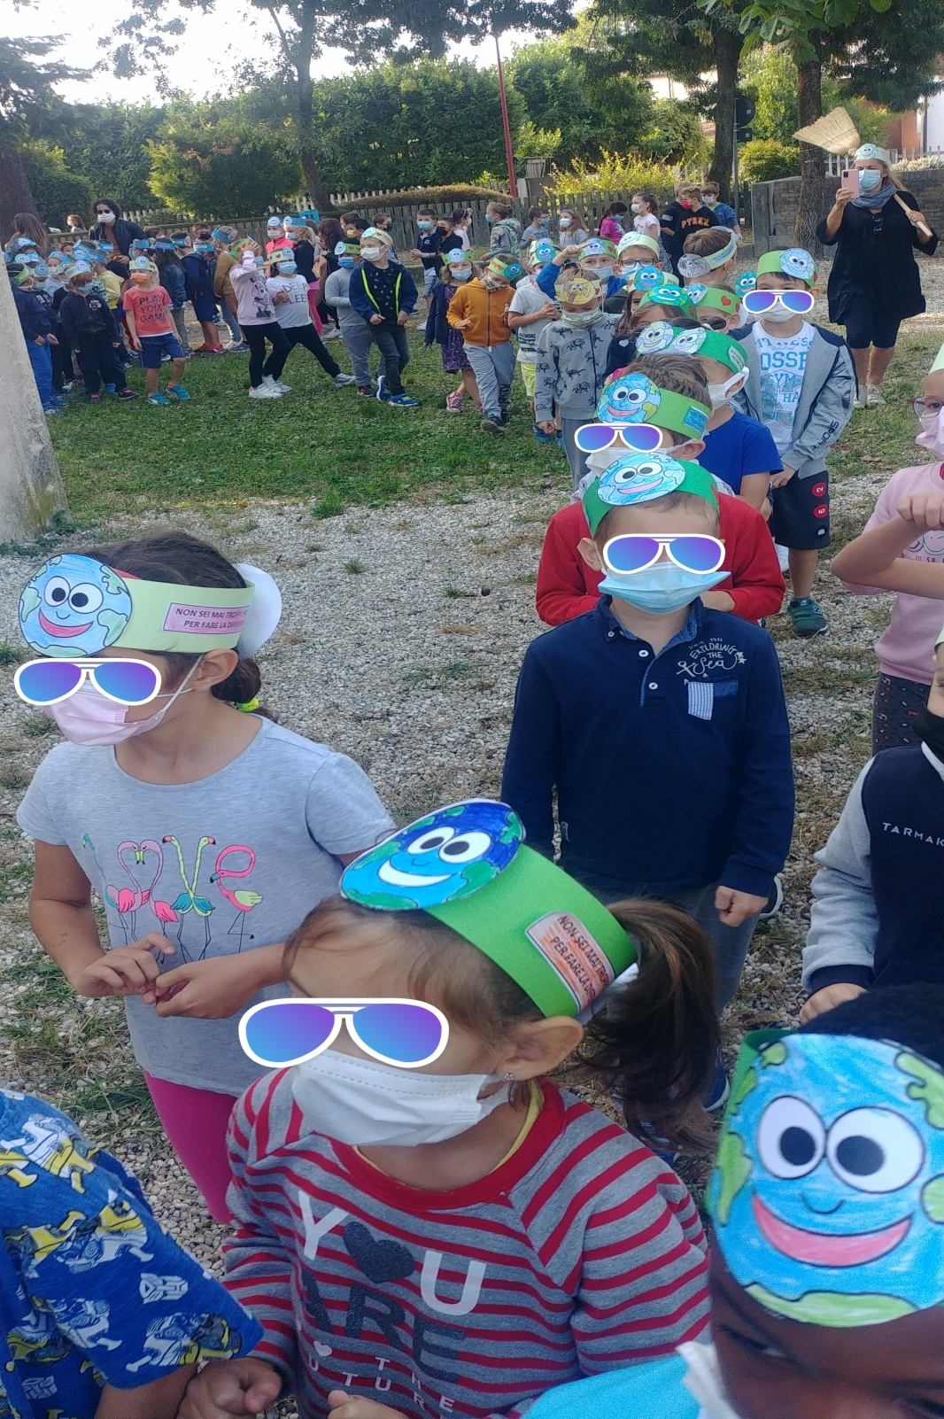
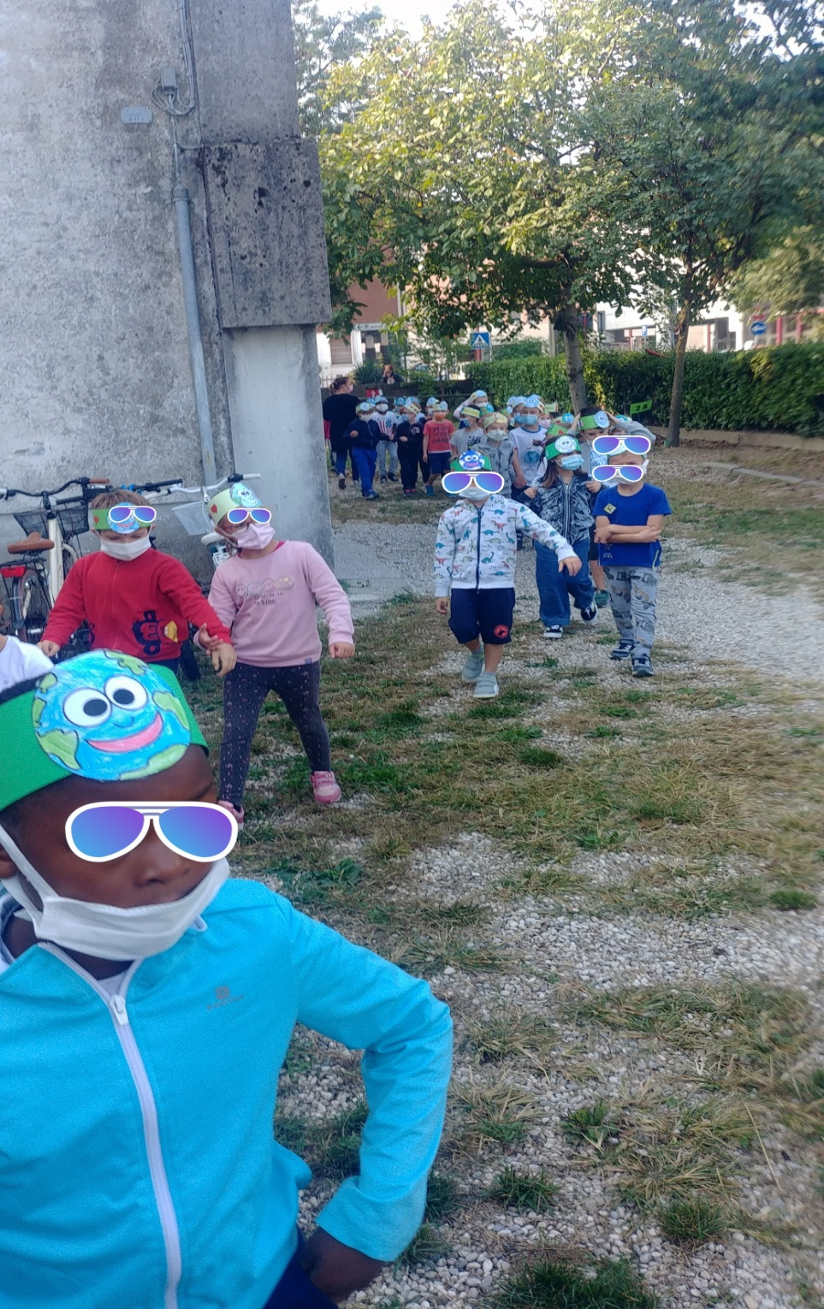

Slide 9
